Slide 1
Разработка андроид-приложения «Игра «Приключение одного космонавта»».
Выполнил: студент группы П2-19
Дорохин Михаил Александроич
Проверил: преподаватель ККМТ
Гусятинер Леонид Борисович

Slide 2
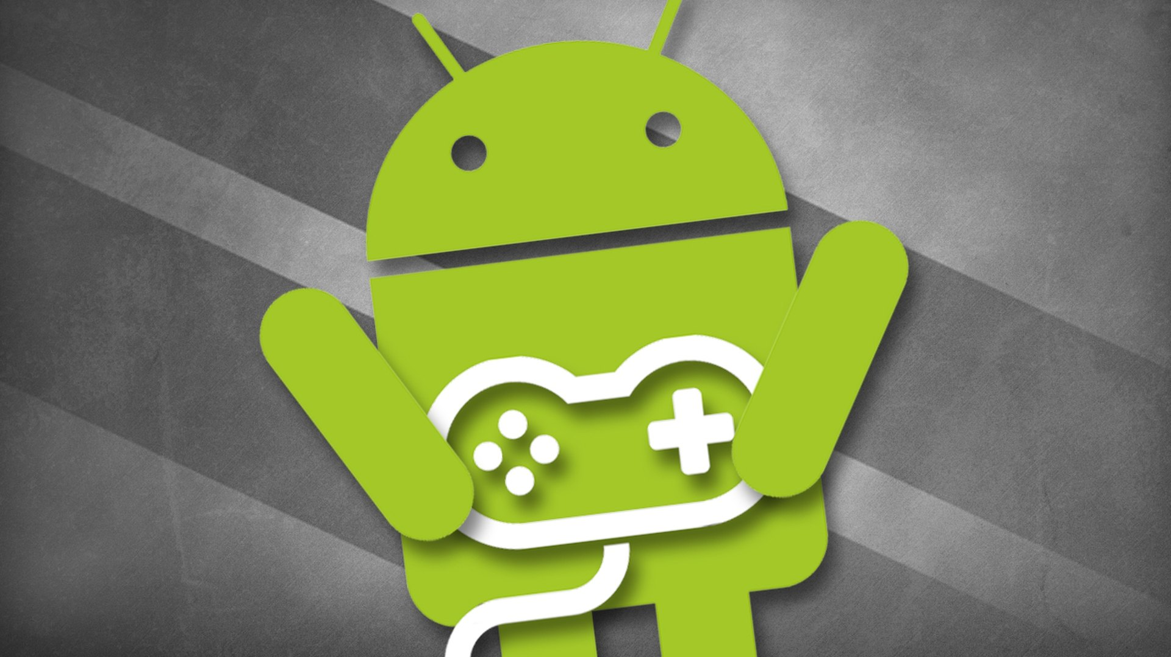
Предметная область

Slide 3
Инструменты разработки
Интегрированная среда разработки: Intelij IDEA
Язык программирования: Kotlin
Игровой движок: KorGE

Slide 4
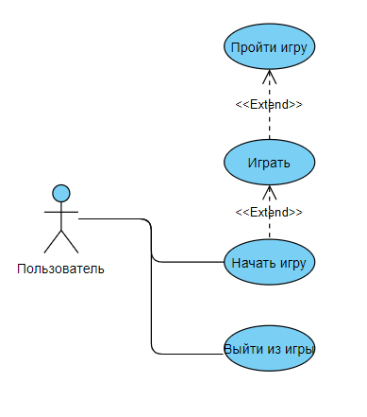
Диаграмма прецедентов

Slide 5
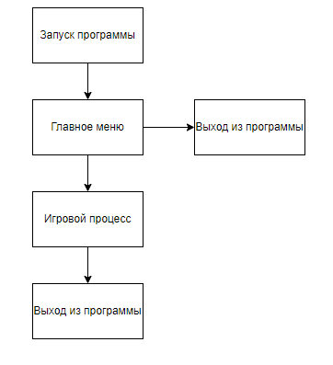
Проектирование сценария

Slide 6
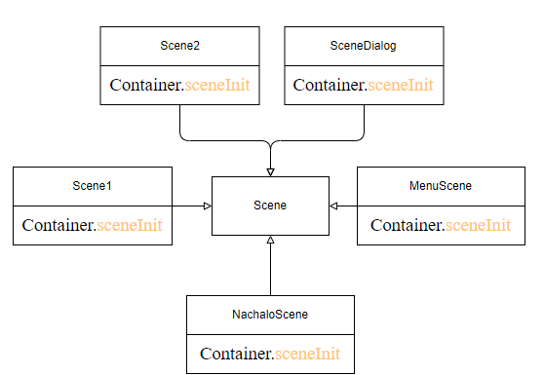
Диаграмма классов

Slide 7

Главное меню

Slide 8
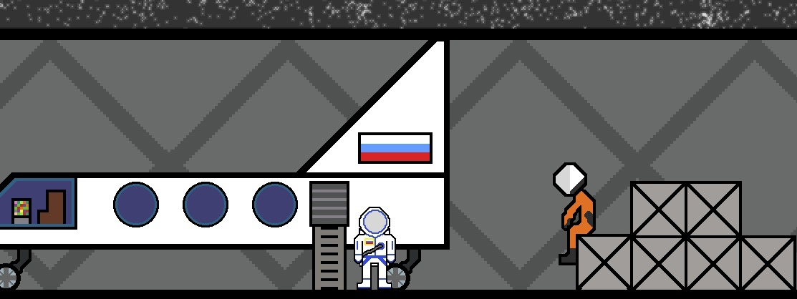
Игровой процесс

Slide 9
Спасибо за внимание!

